Slide 1
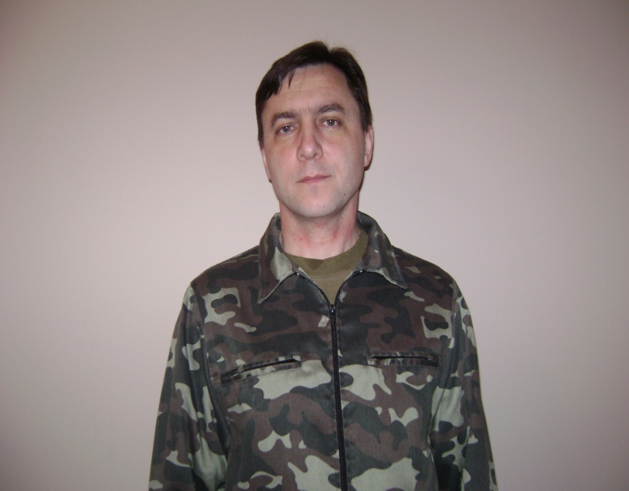
Воротилко Сергій Миронович
Освіта – вища педагогічна. Прикарпатський національний університет ім.В.Стефаника
Стаж роботи - 13 років
Кваліфікаційна категорія –
спеціаліст першої категорії
Посада – вчитель історії та предмету “Захисту Вітчизни” Монастириської ЗОШ І-ІІІ ступенів
1990-1992 - Служба у Збройних Силах України
Військове звання - сержант запасу
Педагогічне кредо
У кожній дитині є сонце. Тільки дайте можливість йому світитись.
Життєве кредо
Все життя учись, якщо хочеш навчати інших.

Slide 2
Використання тренінгових методик під час викладання «Захисту Вітчизни»

Slide 3
Тренінг ― інтерактивний метод навчання
Тренінг ― це форма групової роботи, яка забезпечує активну участь і творчу взаємодію учасників між собою і учителем та забезпечує:
1. Нові підходи
2. Нові знання
3. Позитивні цінності, ставлення, ідеали.
4. Нові уміння і навички
Співпраця
Відкритість
Активність
Відповідальність
Інтенсивне засвоєння
Уточнення
Ефективної комунікації
Самоконтролю
Роботи в команді
Уміння надавати й отримувати допомогу
Лідерства
Аналіз ситуацій і прийняття рішень

Slide 4
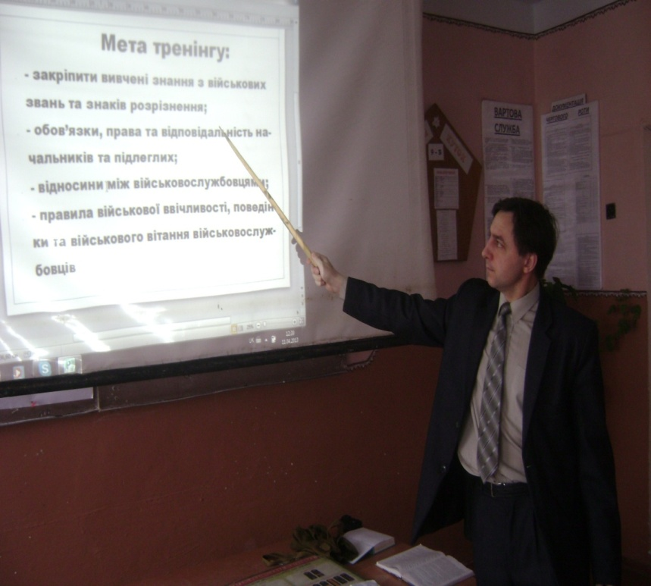
ТРЕНІНГ з предмету «Захист Вітчизни»
Тема 5.1. Військовослужбовці та відносини між ними. Військовослужбовці Збройних Сил України.
ПРАВИЛА ТРЕНІНГОВОЇ ГРУПИ
Бути активним.
Відповідати по черзі.
Правило піднятої руки.
Тактовність і толерантність.
Прислухатись до думки учасників.

Slide 5
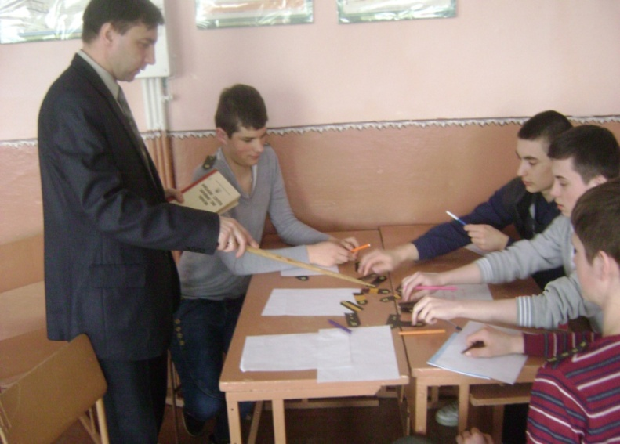
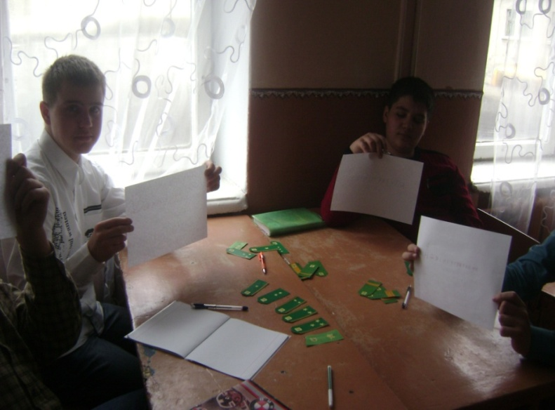
Вправа № 1 «Очікування»
Вправа № 2 «Військові звання»

Slide 6
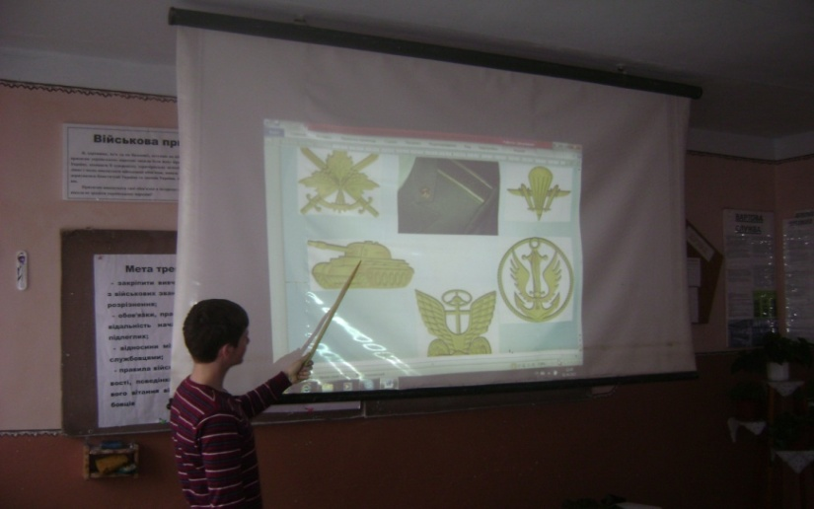
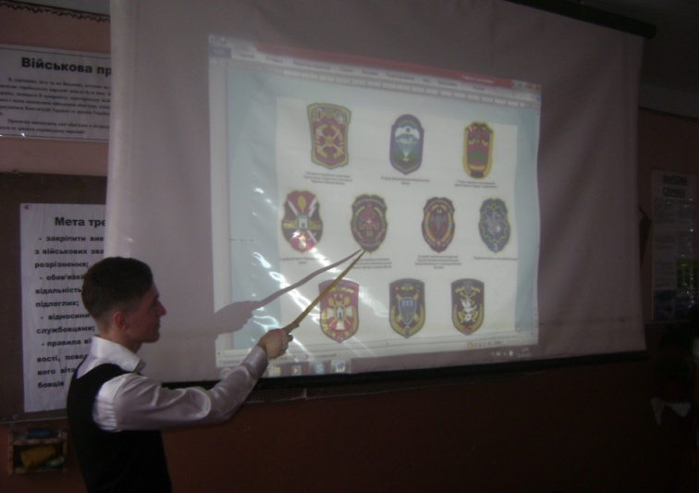
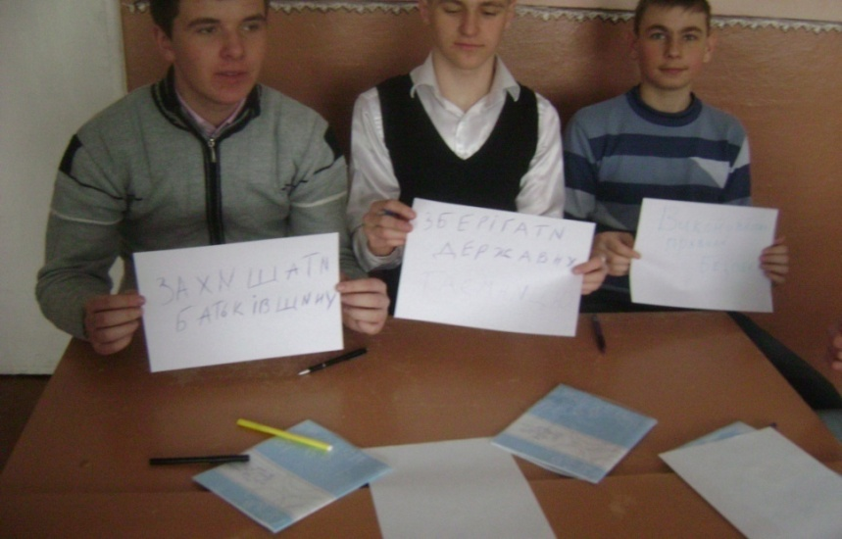
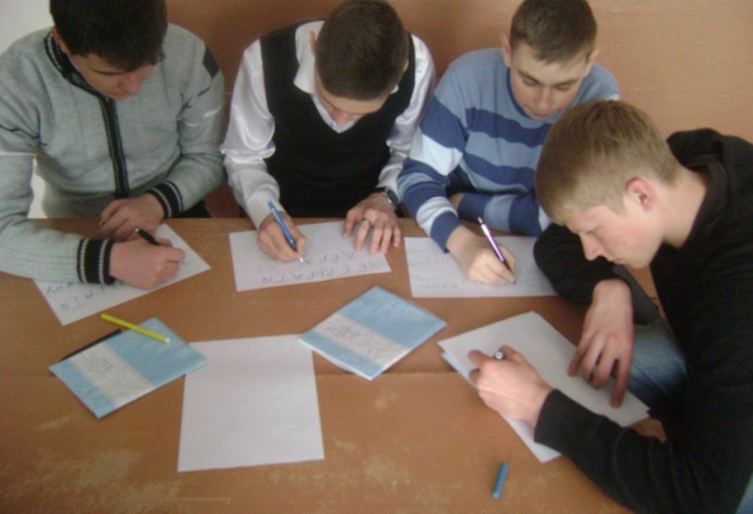
Вправа № 3 «Знаки розрізнення»
Вправа №4 «Обов’язки, права та відповідальність військовослужбовців»

Slide 7
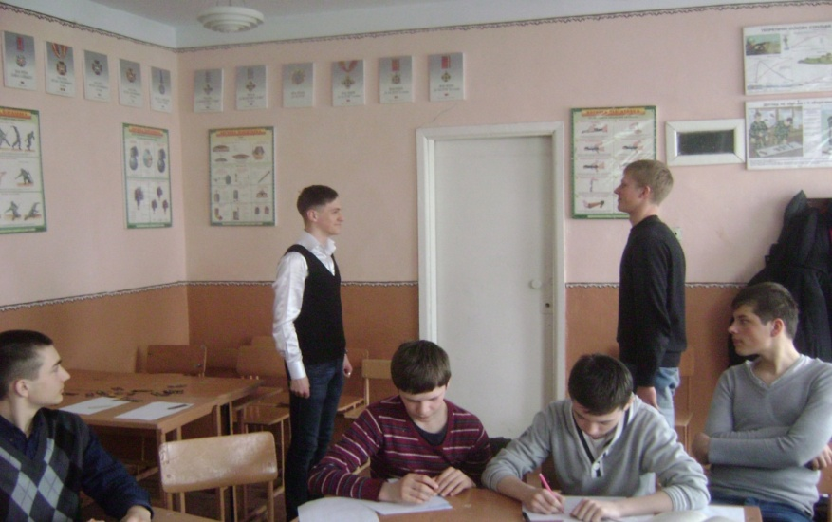
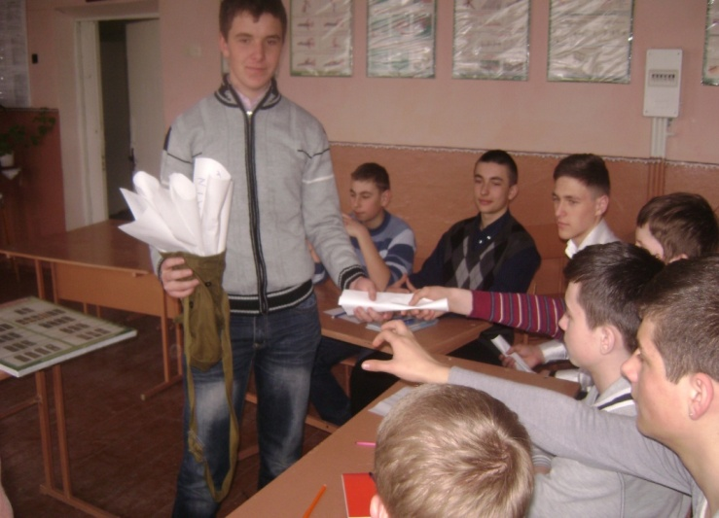
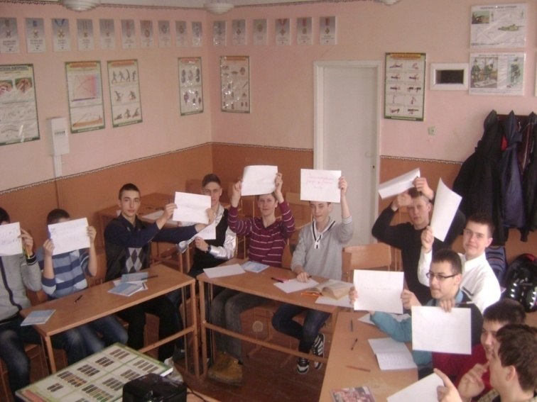
Вправа №5 «Начальники та підлеглі»
Вправа №6 «Підбиття підсумків або чого я навчився»

Slide 8
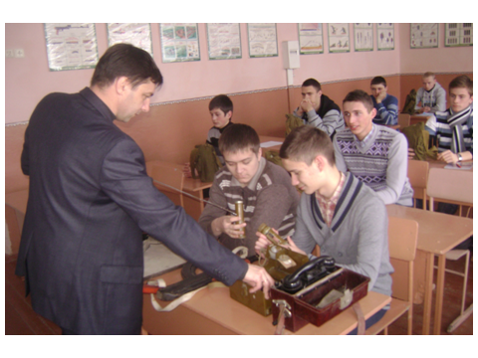
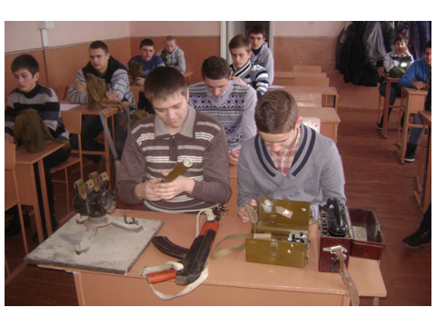
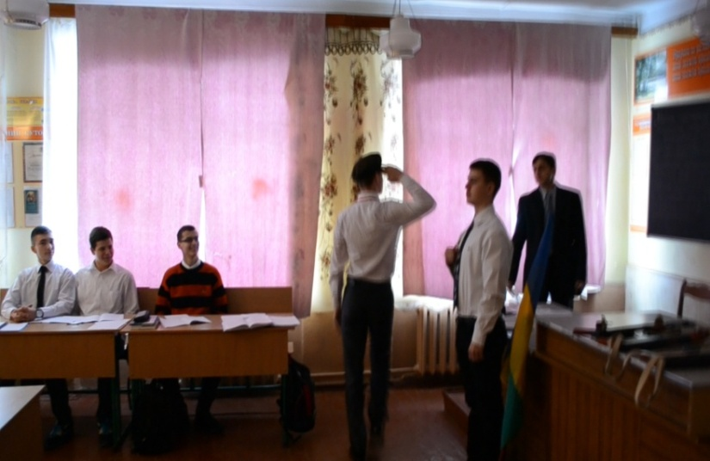
Практичні заняття на уроках «Захисту Вітчизни»

Slide 9
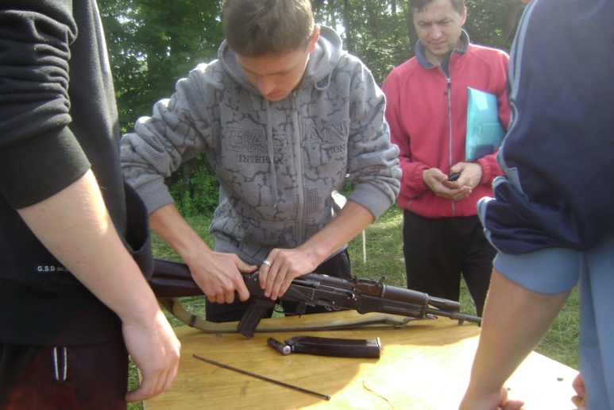
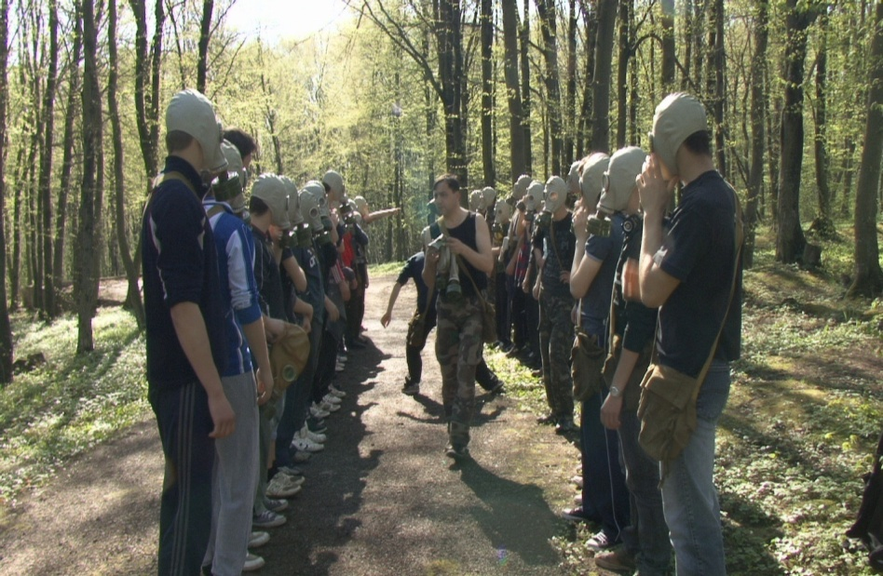
Як підсумок вивчення предмету “Захист Вітчизни” з учнями 11 класів проводяться навчально-польові збори

Slide 10
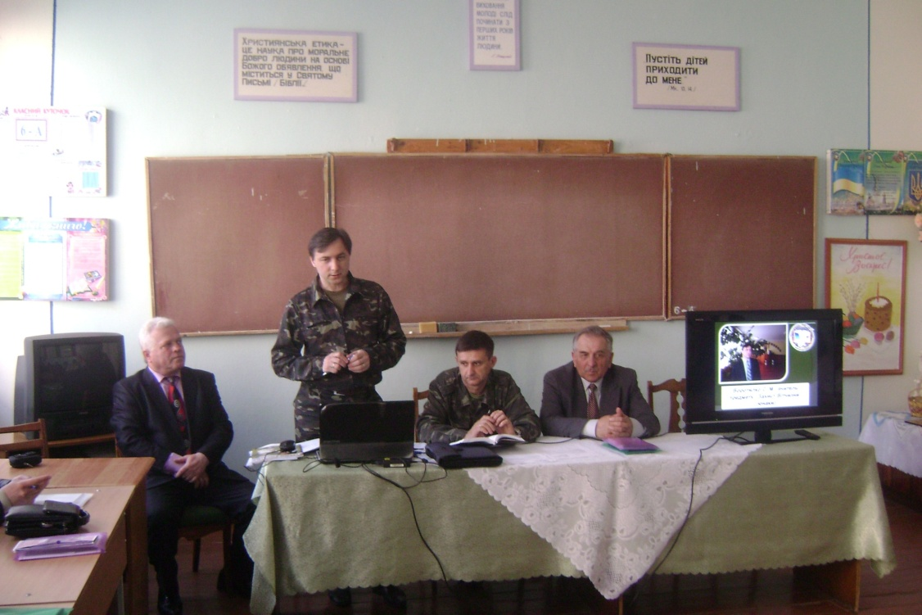
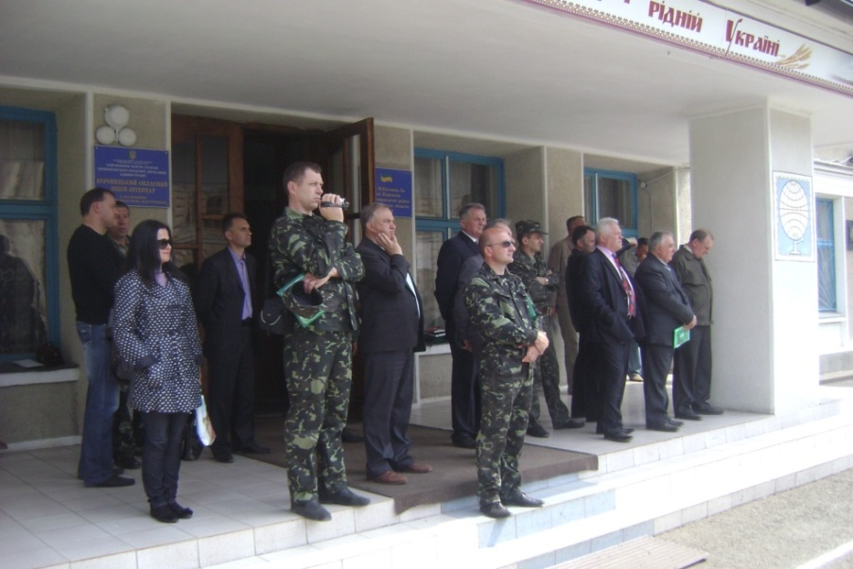
Участь в обласному семінарі «Захист Вітчизни»

Slide 11
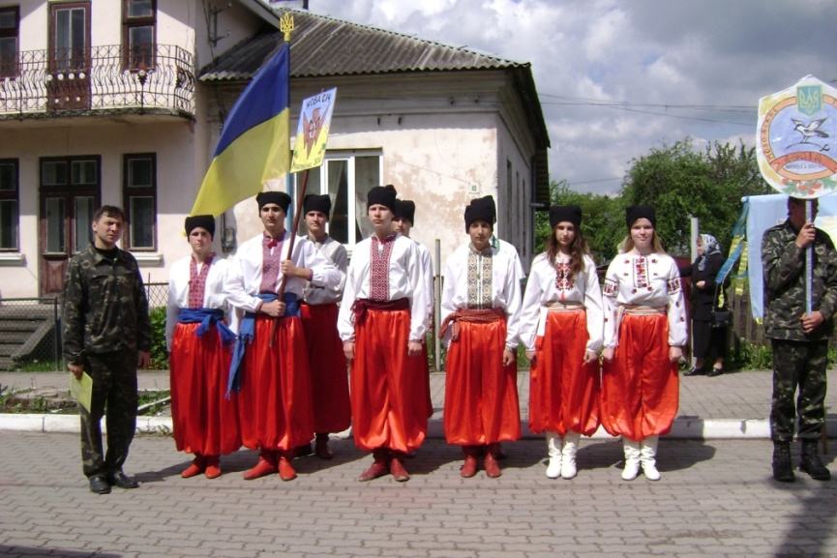
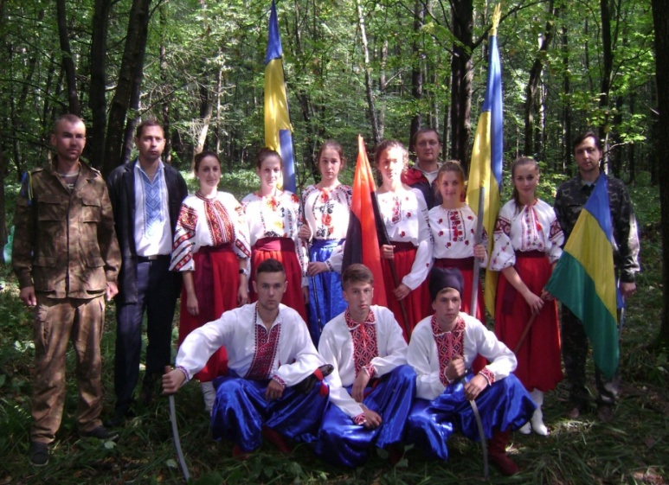
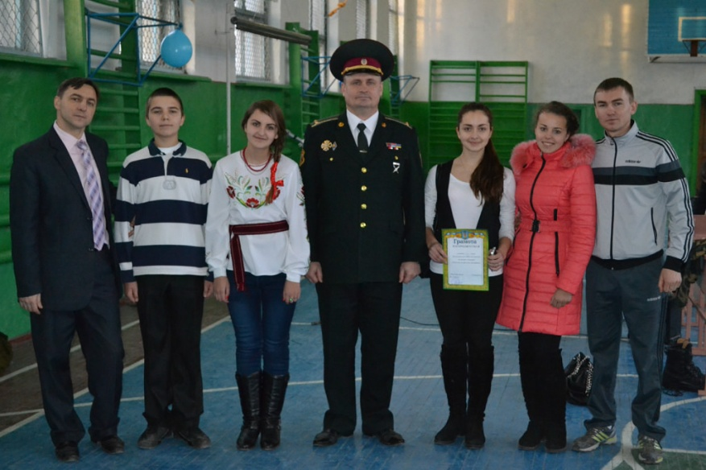
Військово-патріотичне виховання

Slide 12
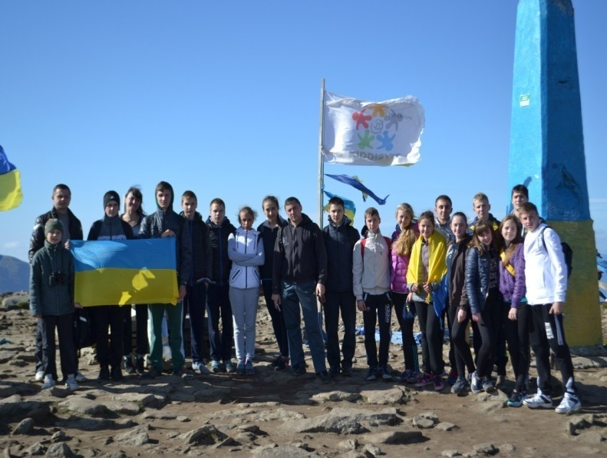
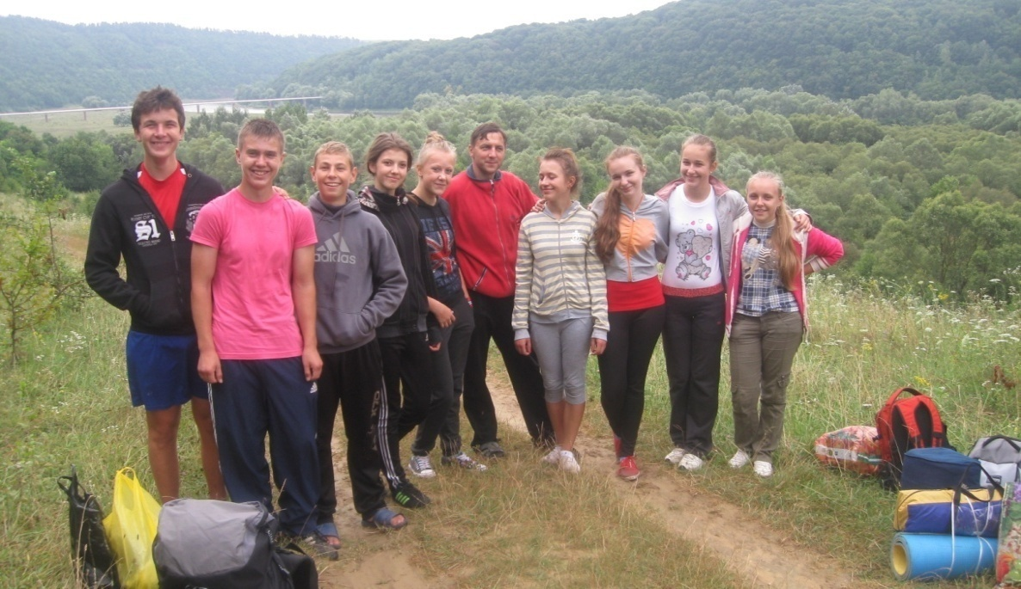
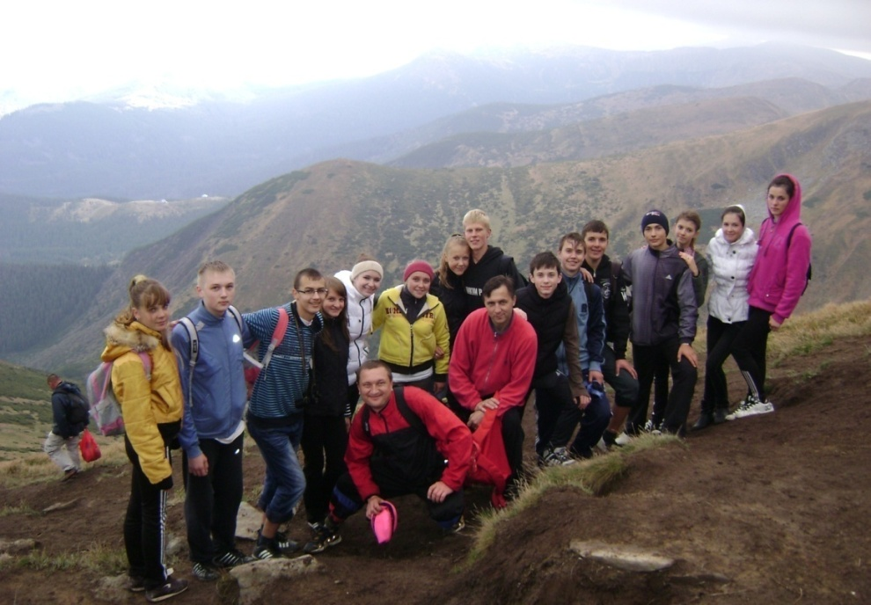
Позакласна робота
Сходження на Говерлу
Похід Дністровським каньйоном

